Slide 1
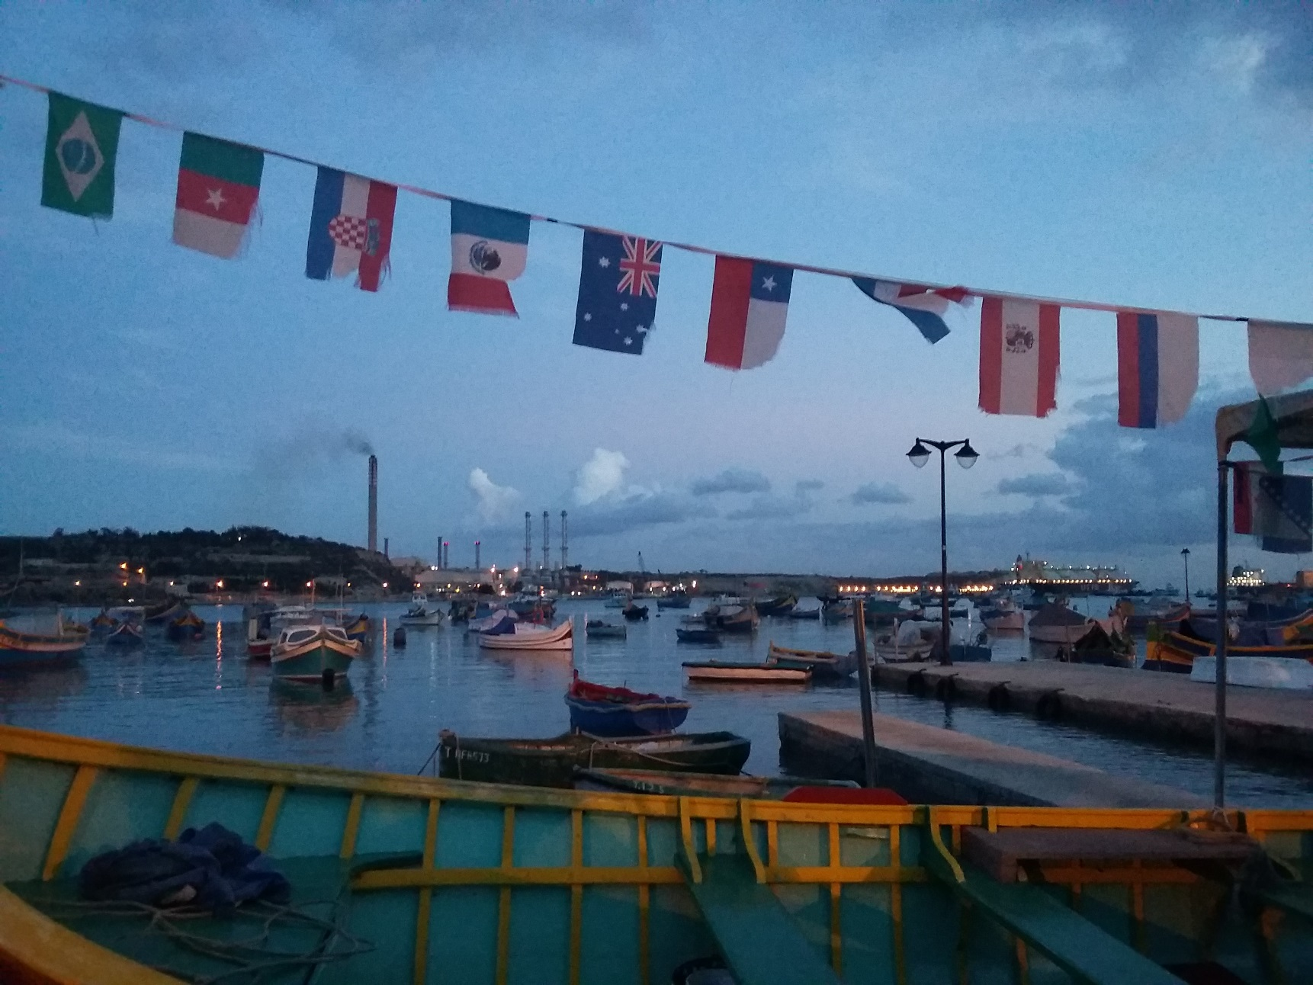
Erasmus + KA1-SE-45/15
Znanje tujih jezikov za kakovostnejšo internacionalizacijo
Valletta, Malta
6. do 12. november 2016

Slide 2
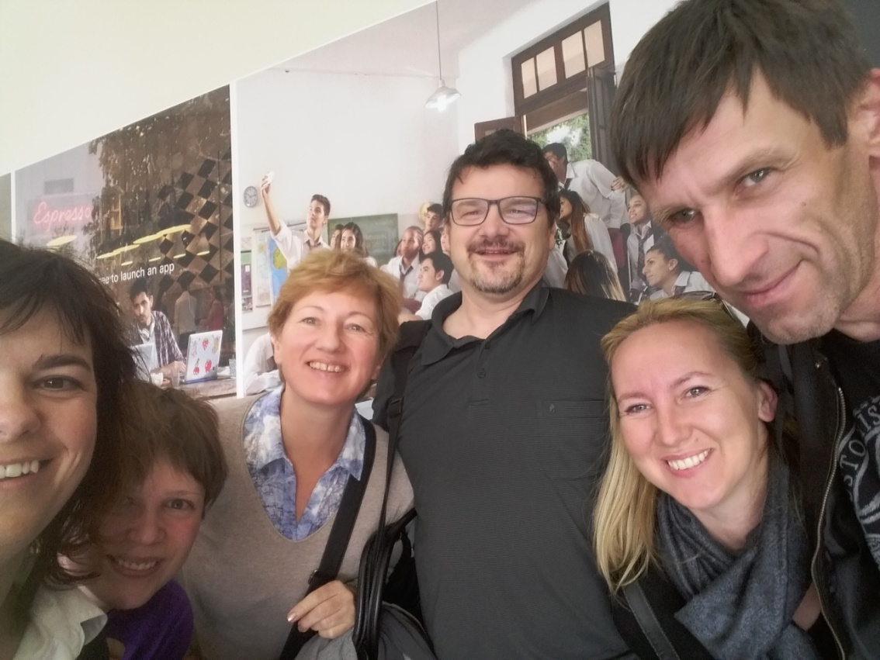
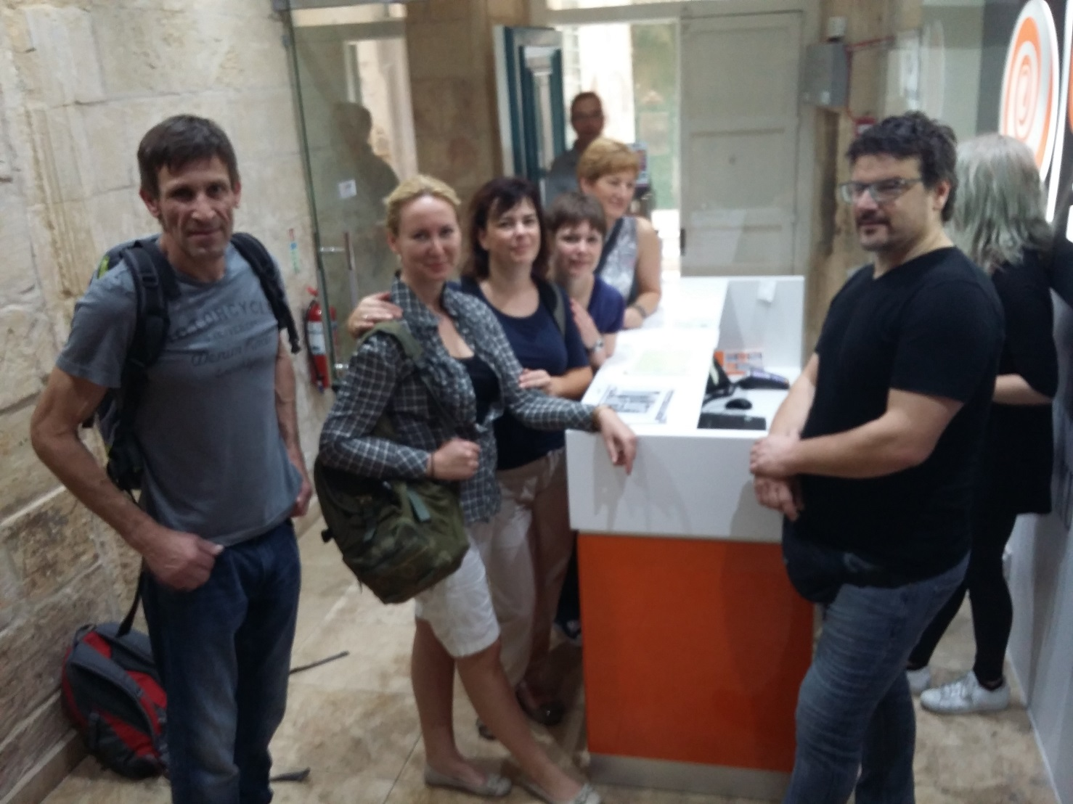
Udeleženci:
Tatjana Šubic, Marko Valant, Borut Lazar, Marjetka Kastelic Švab, Marjeta Vovk in Urška Kleč
Sošolce našli že na letališču ☺

Slide 3
School: Easy school of languages
Outstanding professor:
dr. Joseph George Mallia

Slide 4
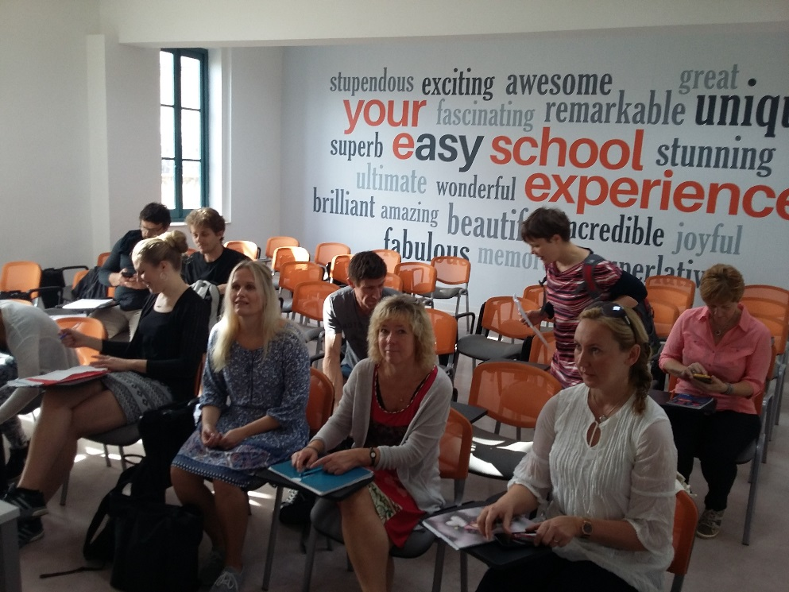
Heterogena skupina
6 osebnostno in strokovno različnih slovenskih učiteljev
6 še bolj raznolikih Švedinj/ov
remarkable skillfull teacher

Slide 5
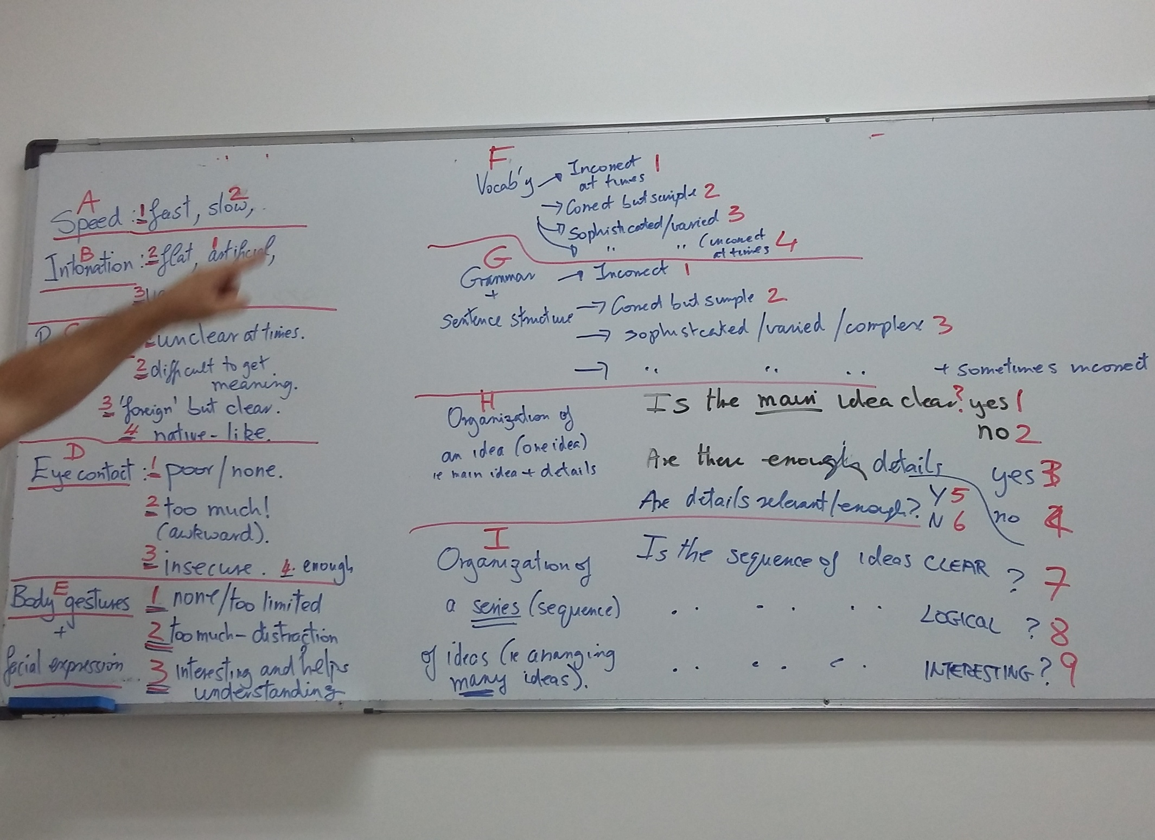
Evaluation method

Slide 6
?
INDUKTIVNO/DEDUKTIVNO
UČENJE/POUČEVANJE?
OKNA ODPRTO/ODPRTO NE?
KLIMA DA /KLIME NE?

Slide 7
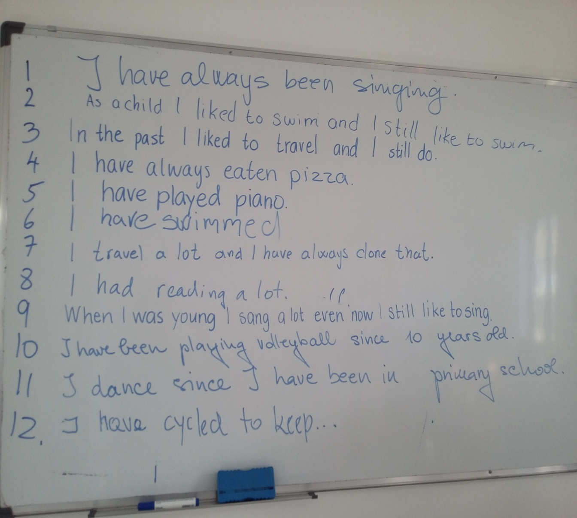
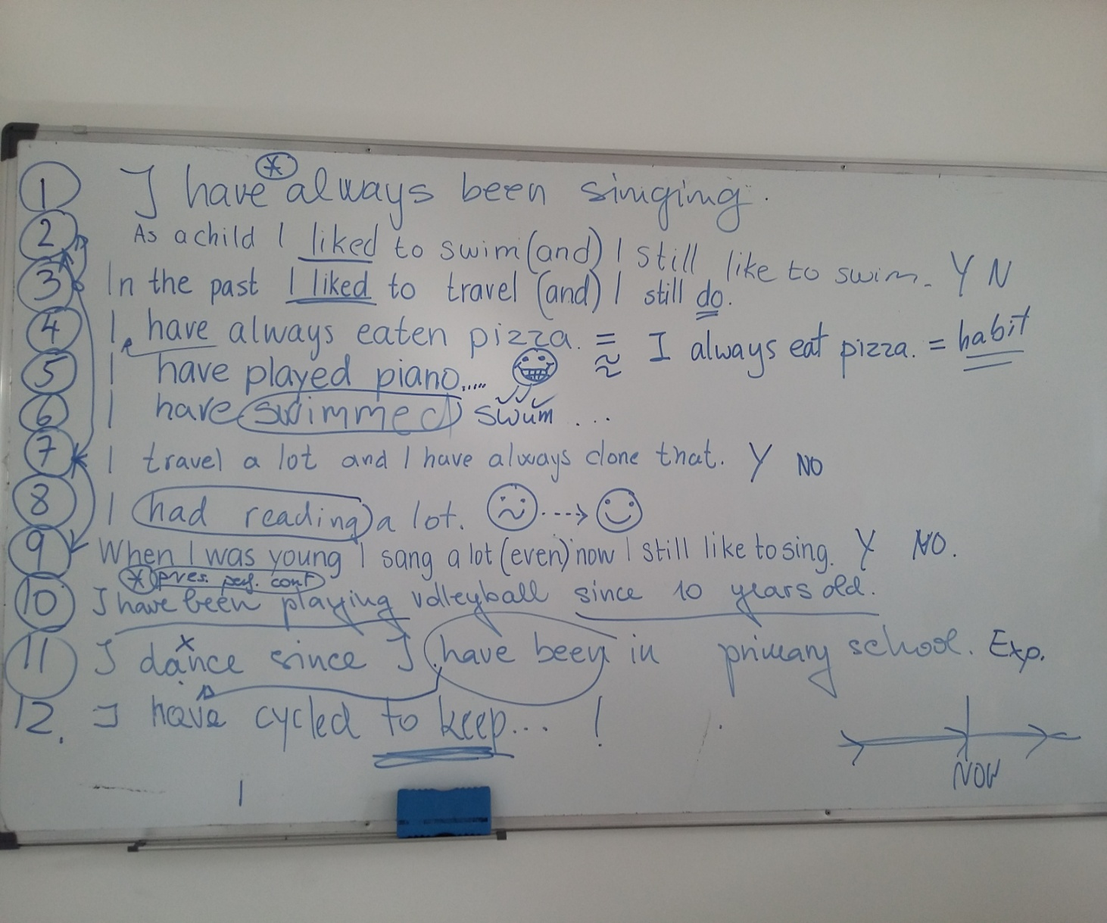
PREJ
POTEM

Slide 8
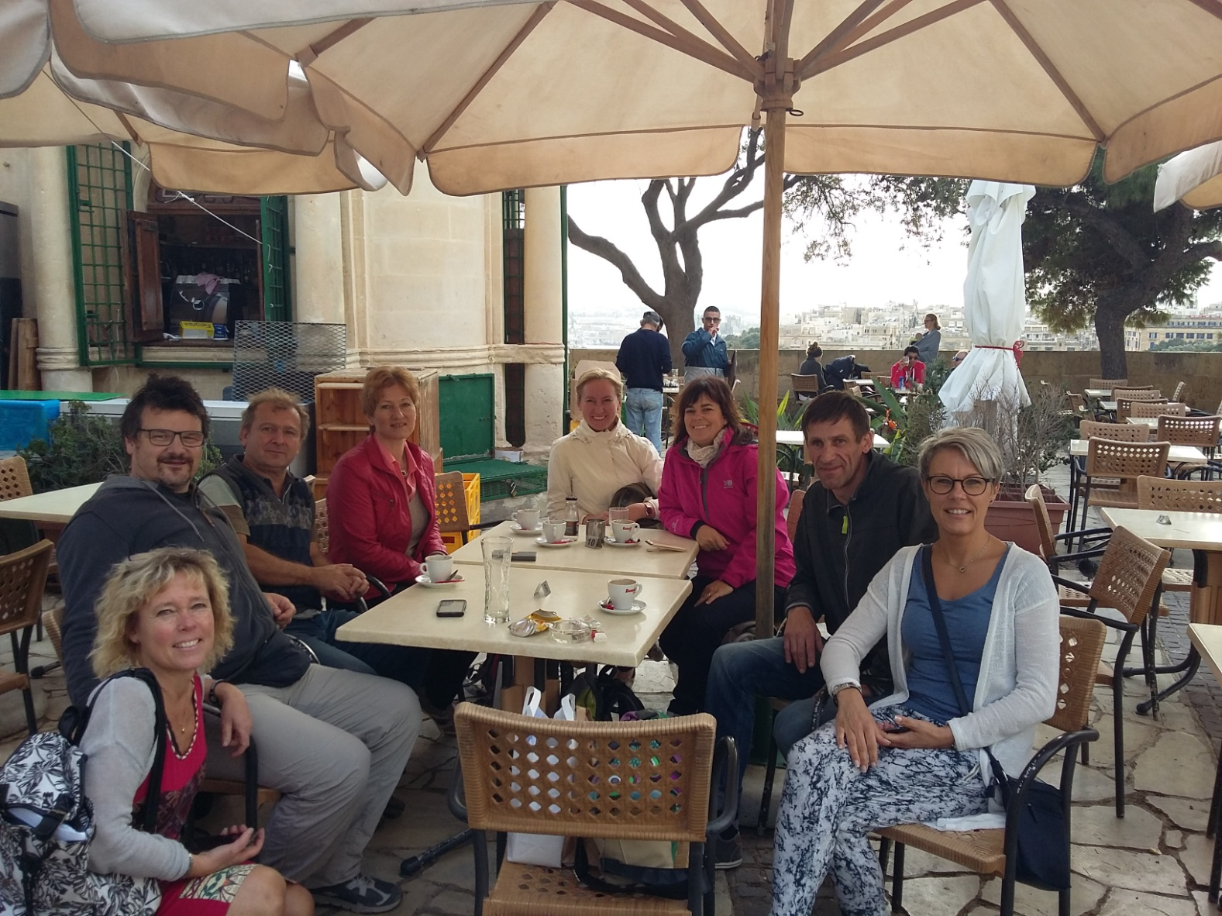
Zgledno študentsko življenje z vsemi in v vseh frekvencah

Slide 9
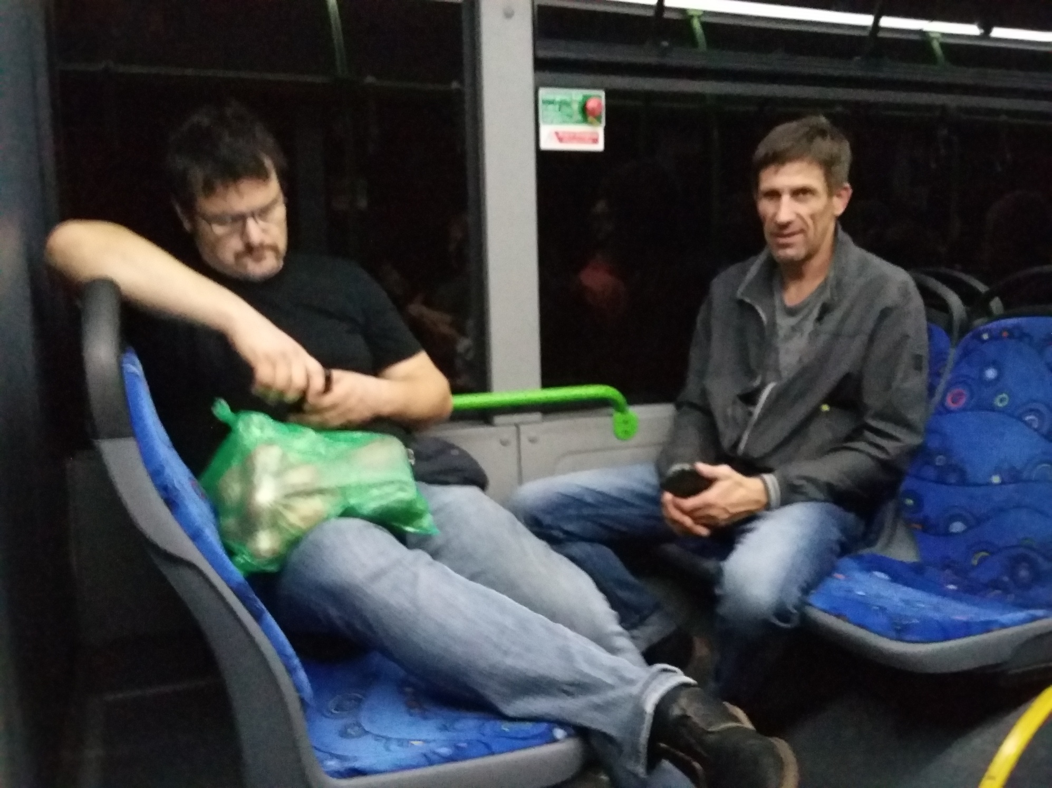
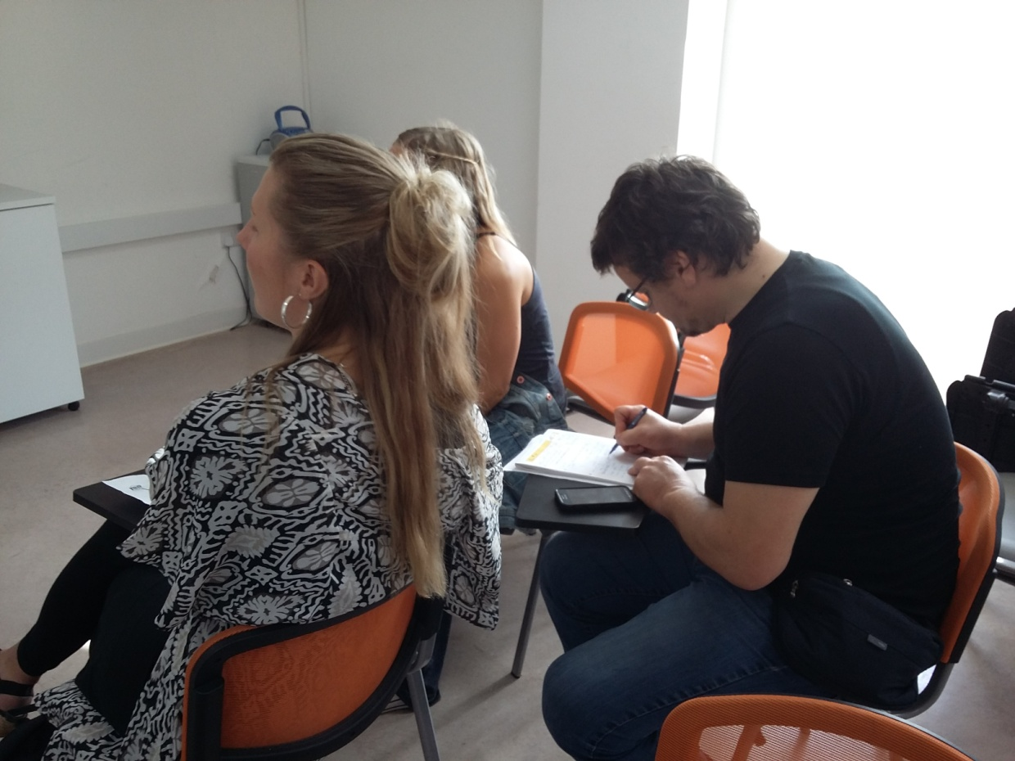
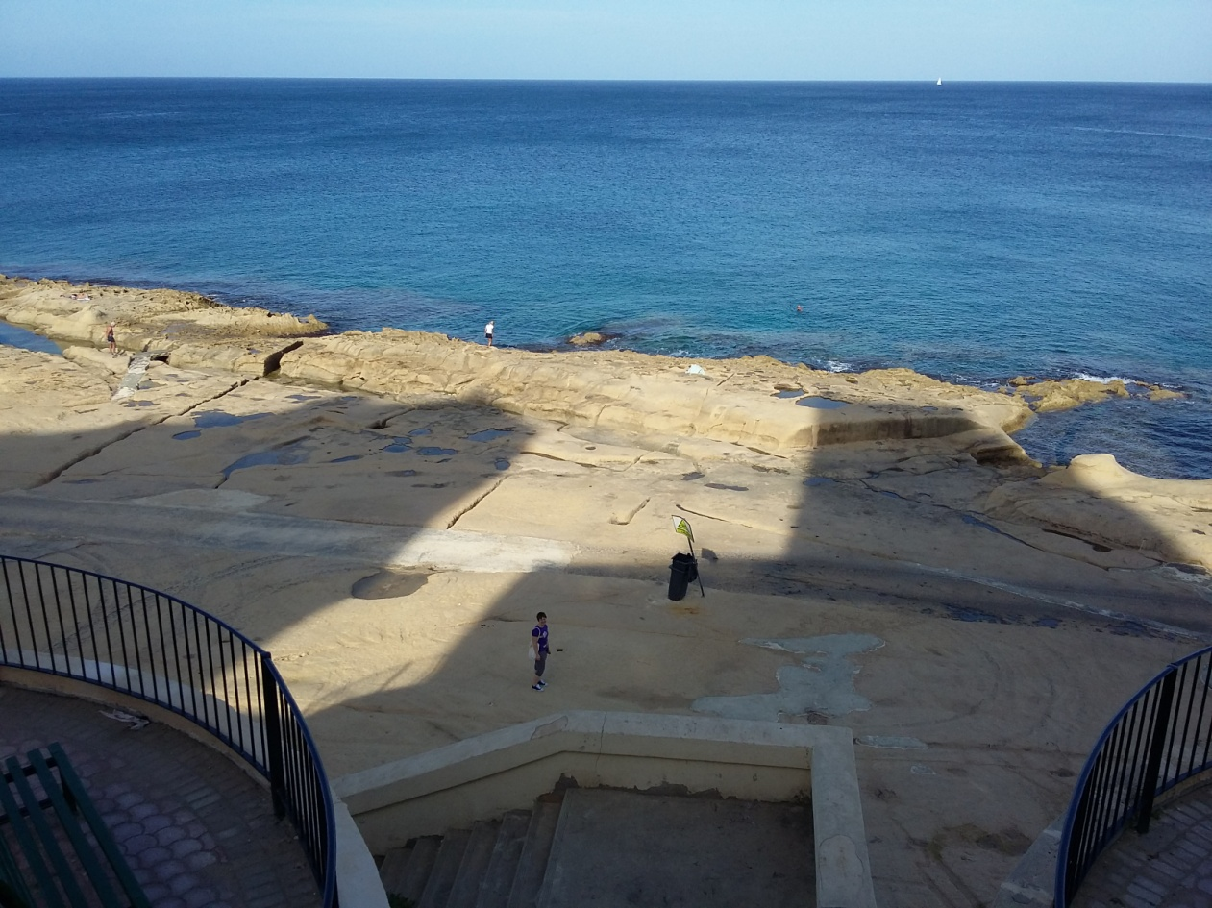
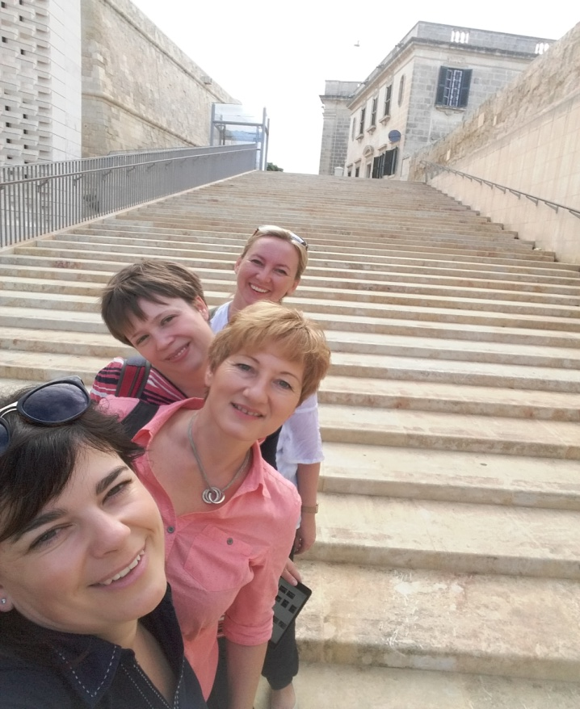

Slide 10
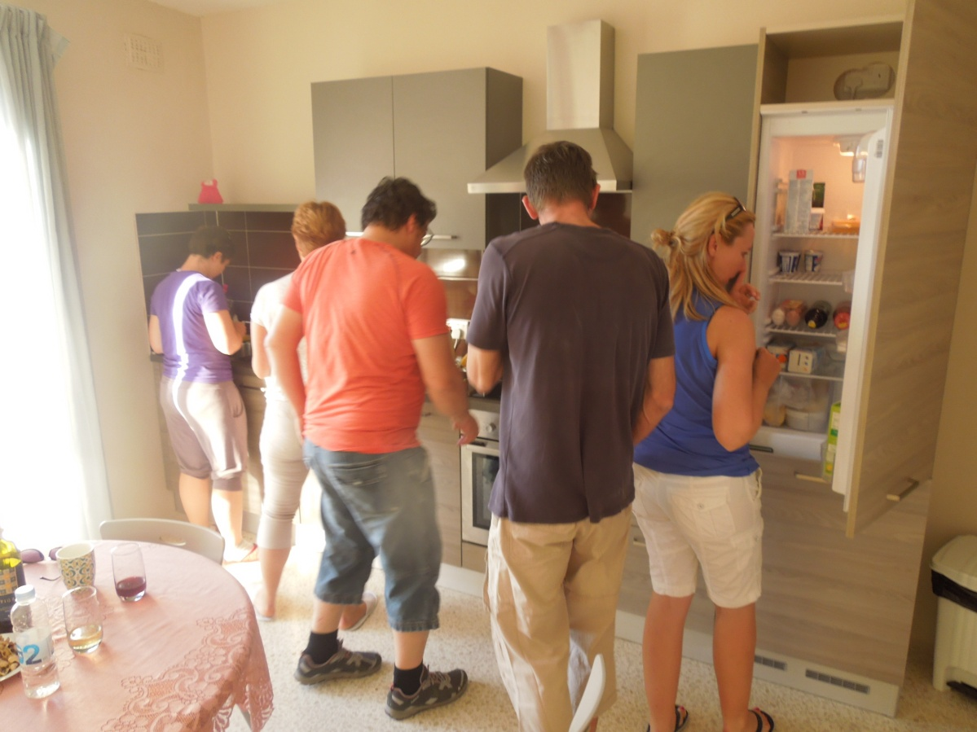
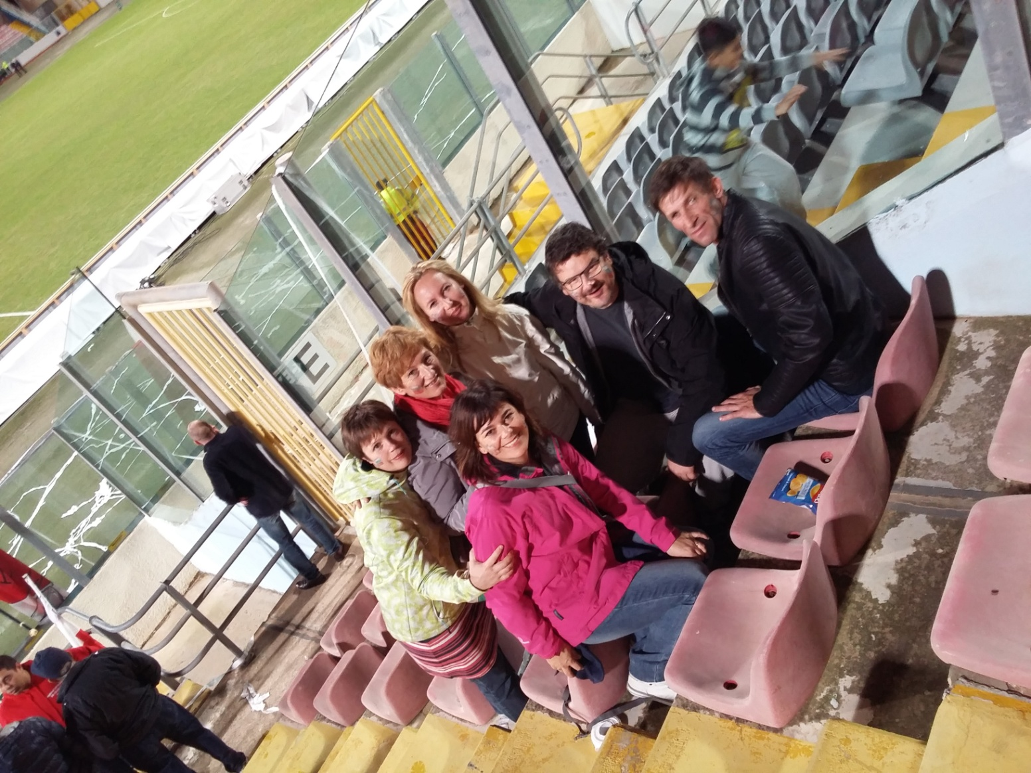
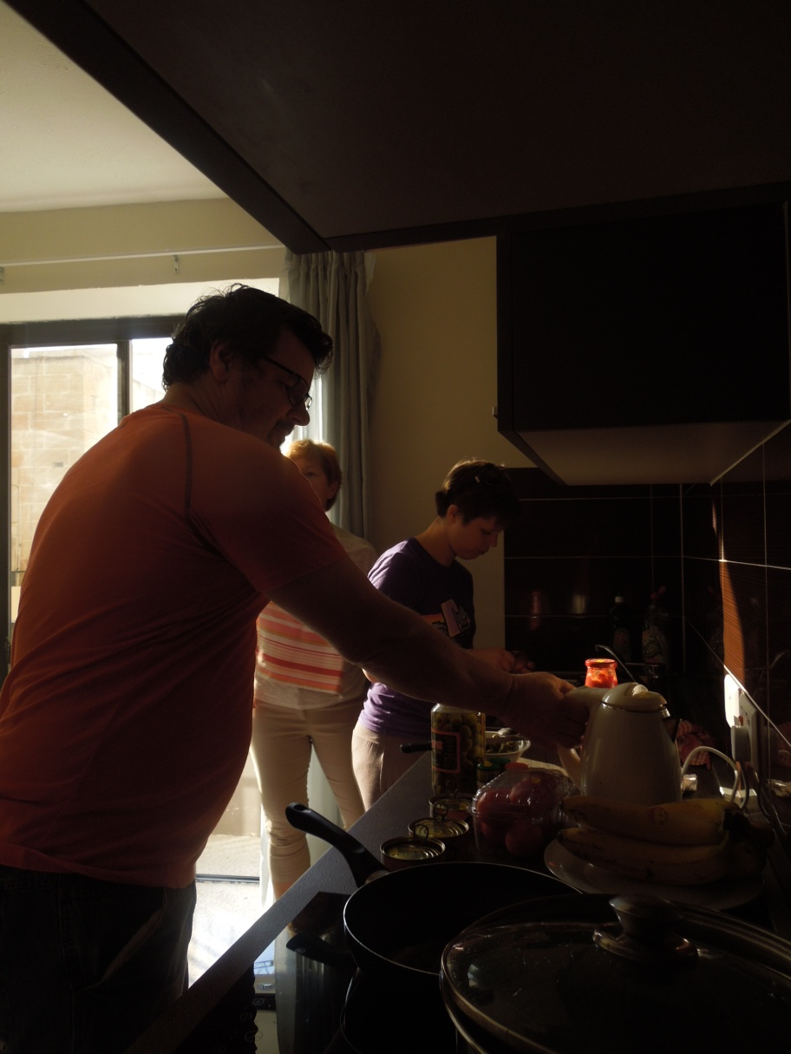

Slide 11
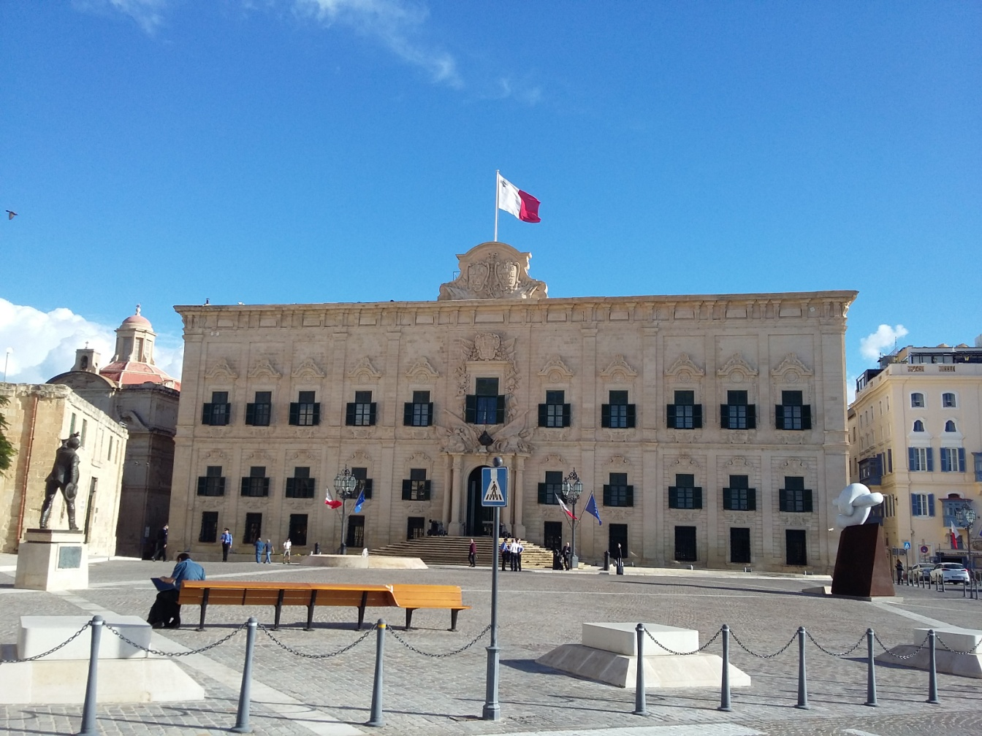
Valletta
uspešno izobraževalno središče za tuje študente na področju učenja tujih jezikov
evropsko mesto kulture v letu 2018

Slide 12
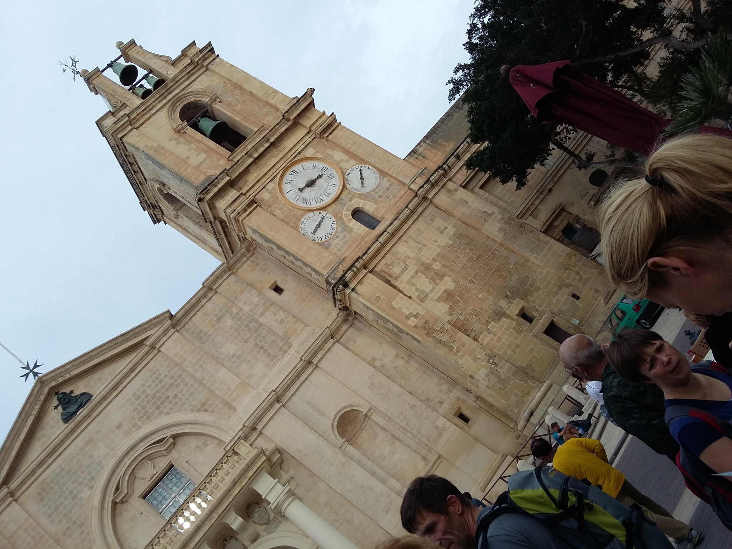
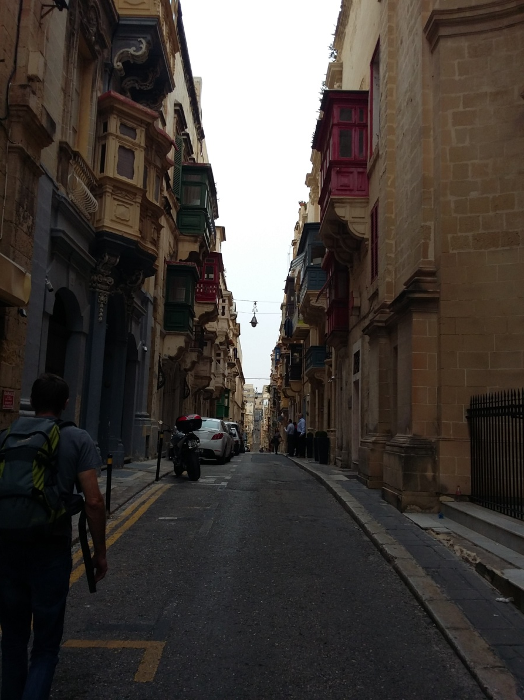
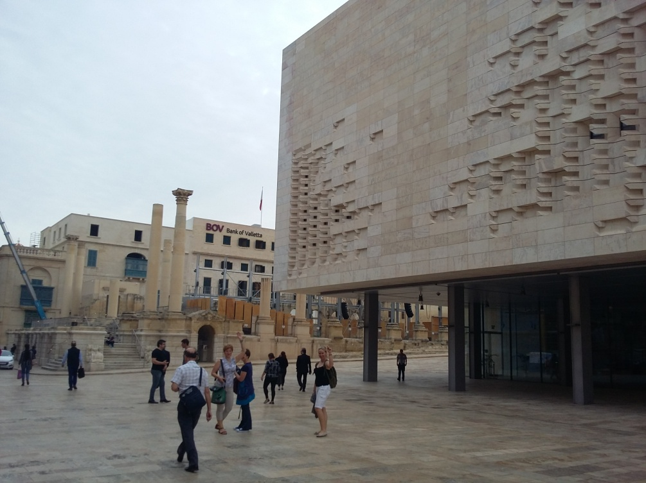

Slide 13
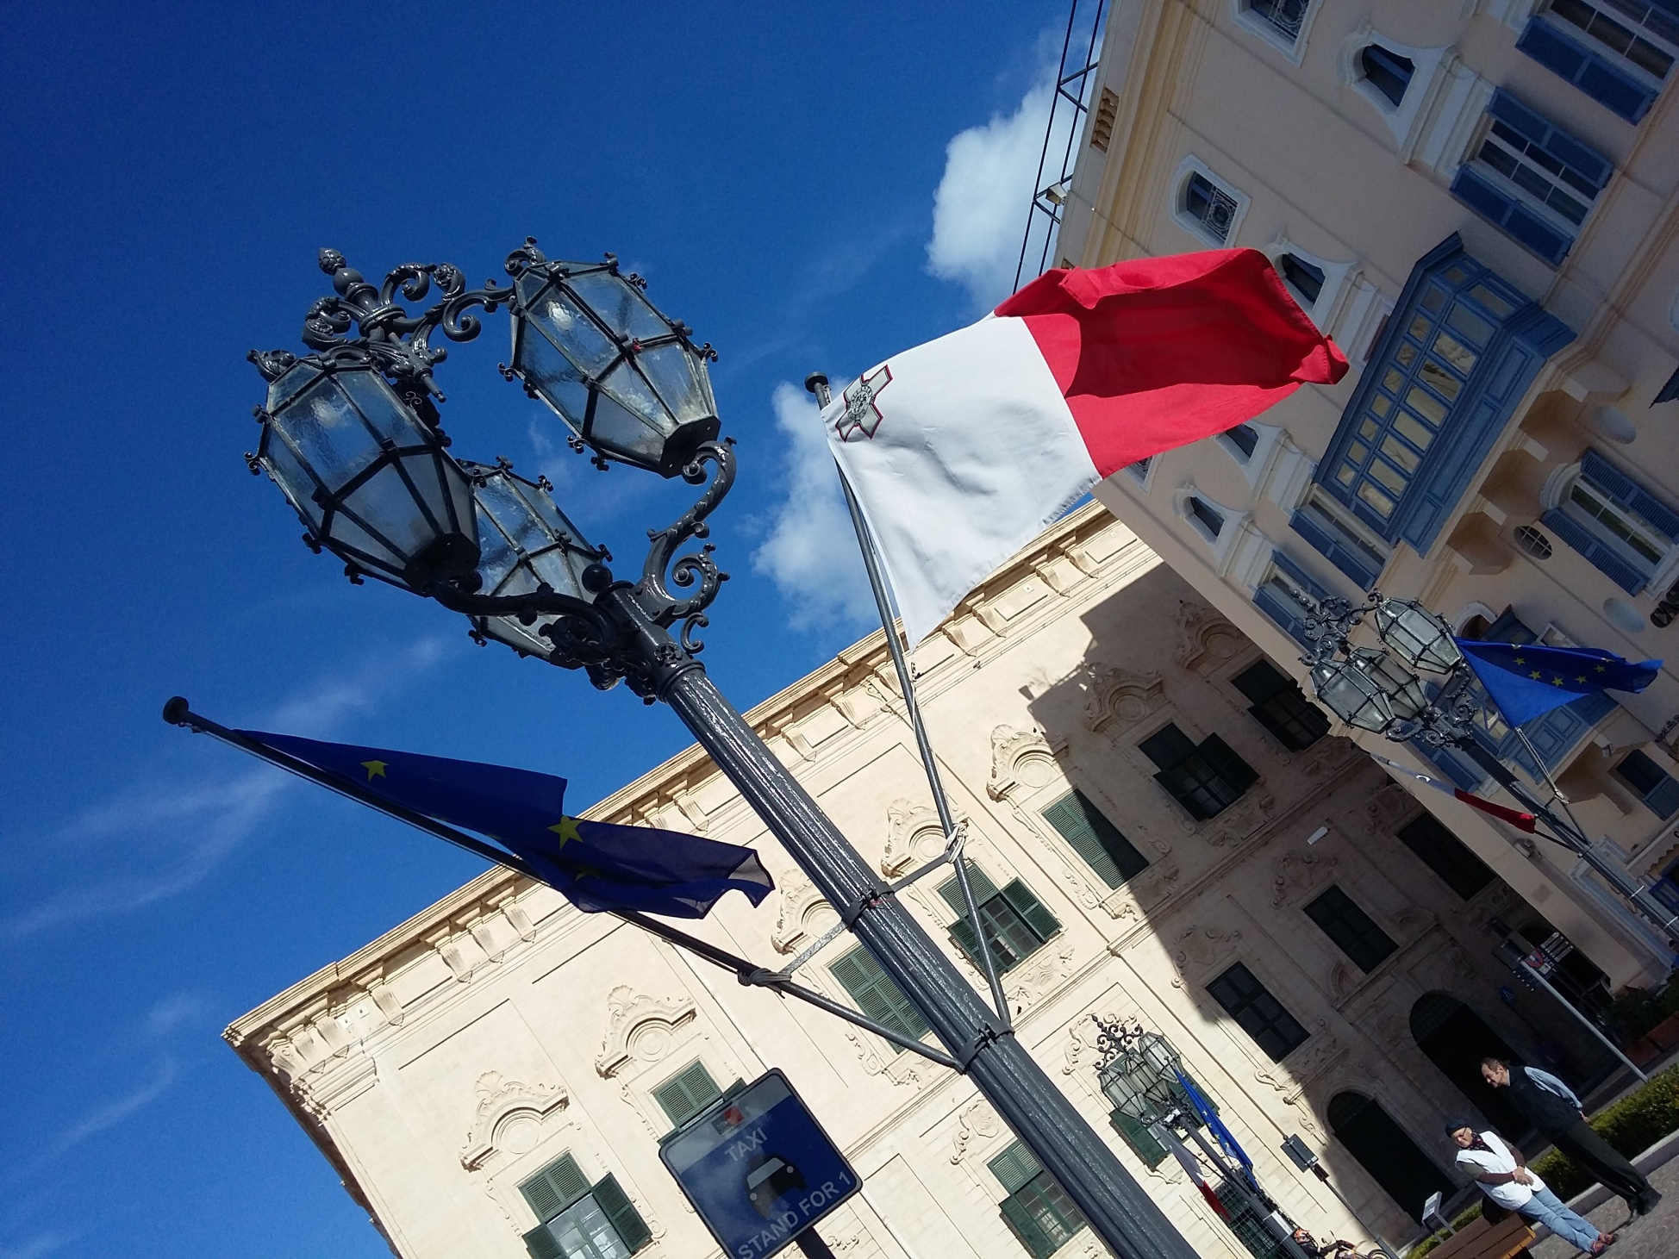
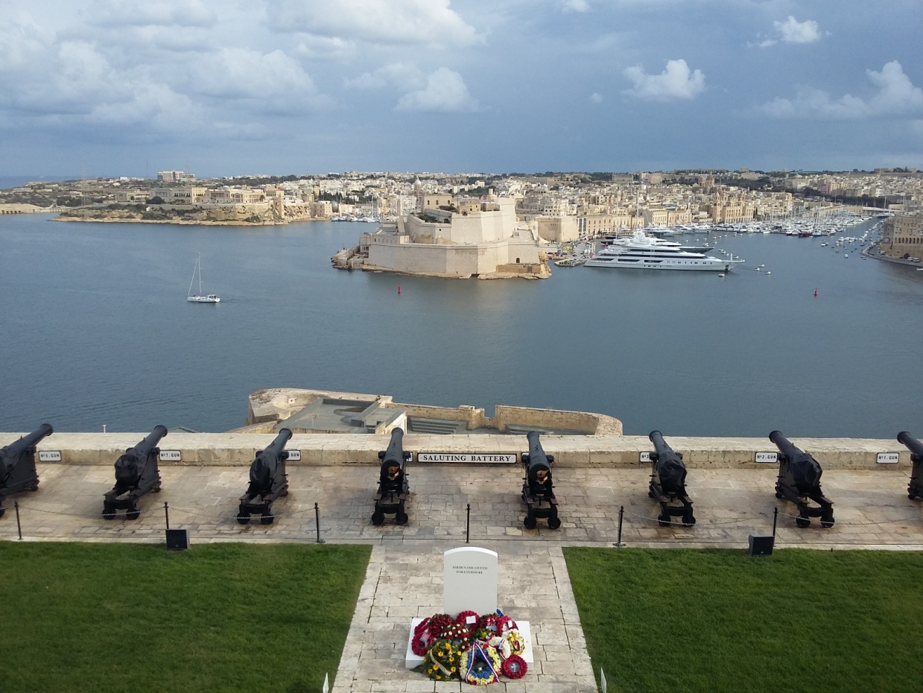

Slide 14
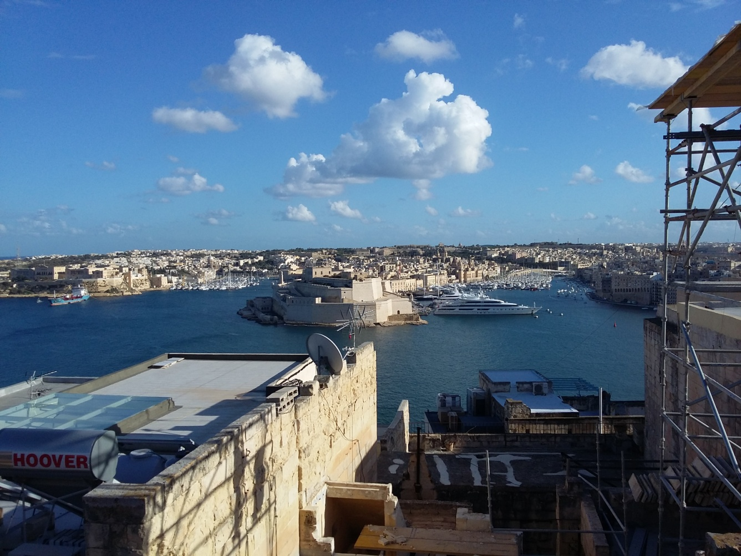
Razgled s strehe šole

Slide 15
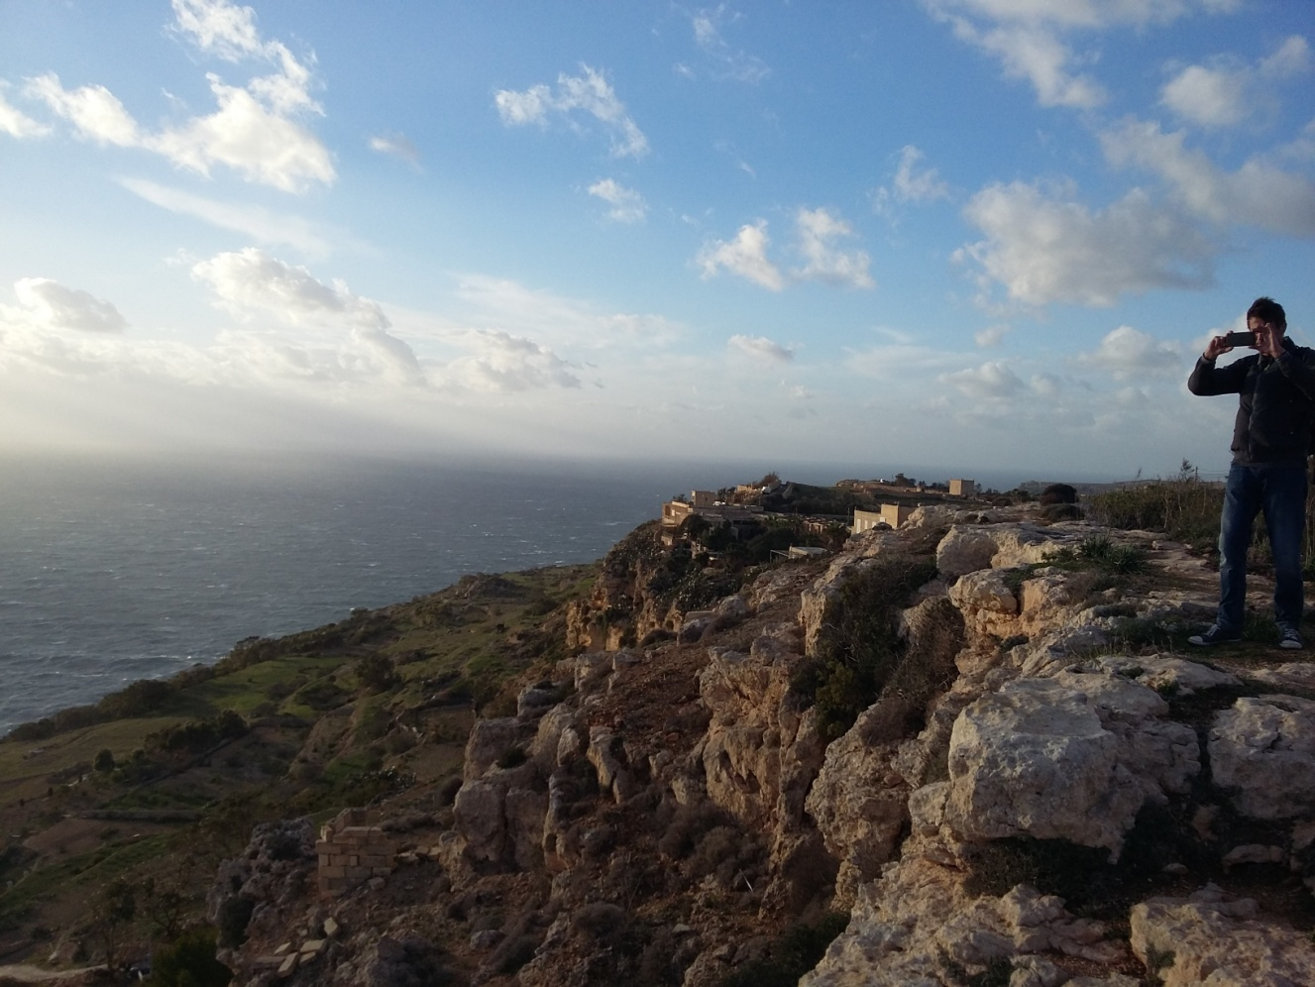
Tedenska bus karta 21€ --- zvečer bodimo turisti!
Mdina
Rabat
Mosta
Dingli klifi
Marsaxlokk

Slide 16
6 reasons for learning English in Malta
Malta is an important Mediterranean island with rich cultural heritage influenced by Arabs, Jews and English.
English is the second official language in Malta.
The best way to learn English is to live it, use it and feel it.
The most efficient method of learning English is a combination of deductive and inductive approaches, used in groups of international participants.
The important benefit of English course in Malta is an opportunity to expand network of contacts and thus contribute to the internationalisation of BC Naklo.
By developing our professional expertise (English terminology) we expand opportunities of our students to obtain knowledge and skills relevant in the labour market.
Made in Malta by 6 BC Naklo teachers
November 13th 23:30

Slide 17
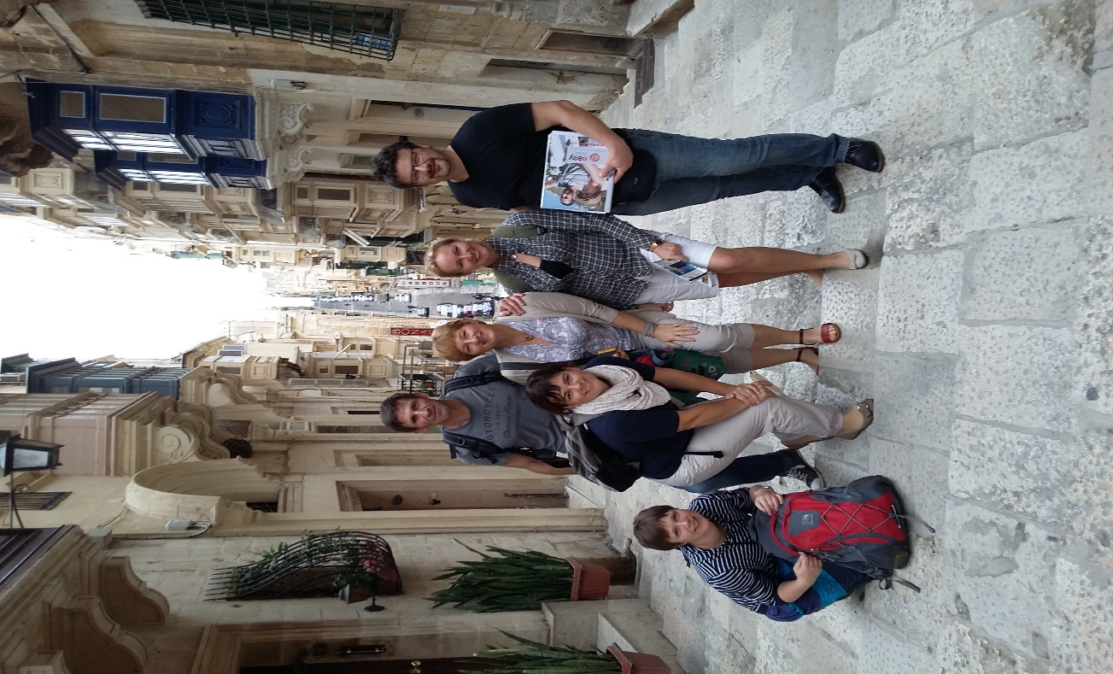
Erasmus+, vodstvo šole,
Špela
HVALA ZA IZKUŠNJO!

